Slide 1


Unterrichtsmaterialien
Slackline
Fach: Mathematik
Jahrgangstufe: 9./10.

Slide 2
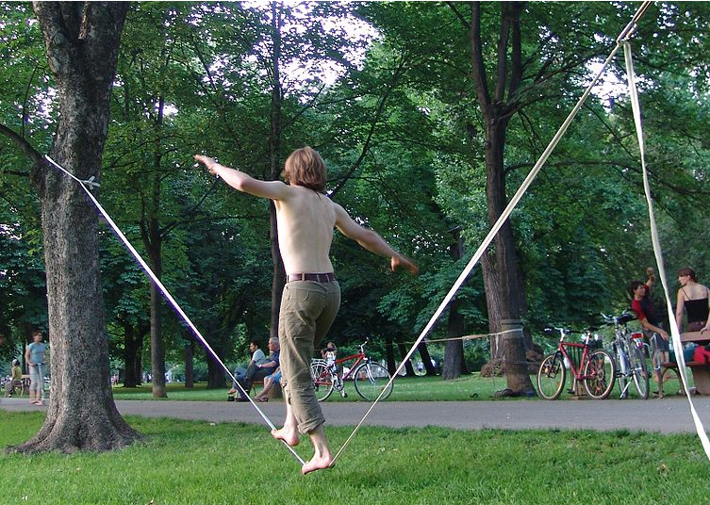
Handlungsanlass | Die Schule beschließt, eine Slackline in der Schulsporthalle zu installieren und beauftragt die Schüler, eine passende Line auszuwählen.

Slide 3
Aufgabenstellung | Die Schülerinnen und Schüler sollen geometrisch und rechnerisch die wirkenden Zugkräfte in der Slackline anhand einer gegebenen Belastung bestimmen. Die Schülerinnen und Schüler fertigen ein Diagramm an und benennen eine geeignete Slackline für den gegebenen Fall.
Materialvorgaben | Informationsmaterial Arbeitsblätter Schülerinnen und Schüler benötigen Taschenrechner und Geodreiecke

Slide 4
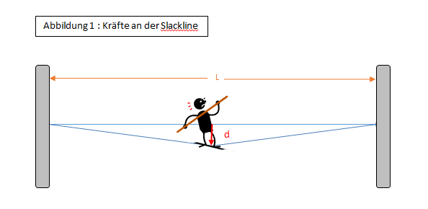
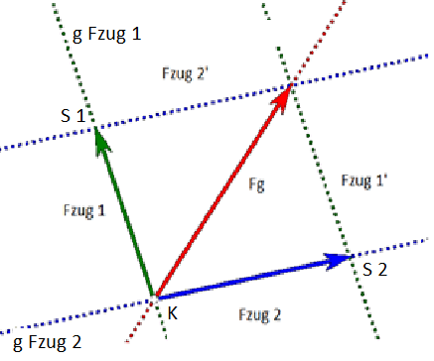
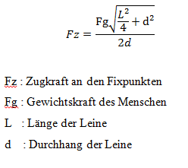
Informationsmaterialien-1 | Wichtige Größen an der Slackline

